Slide 1
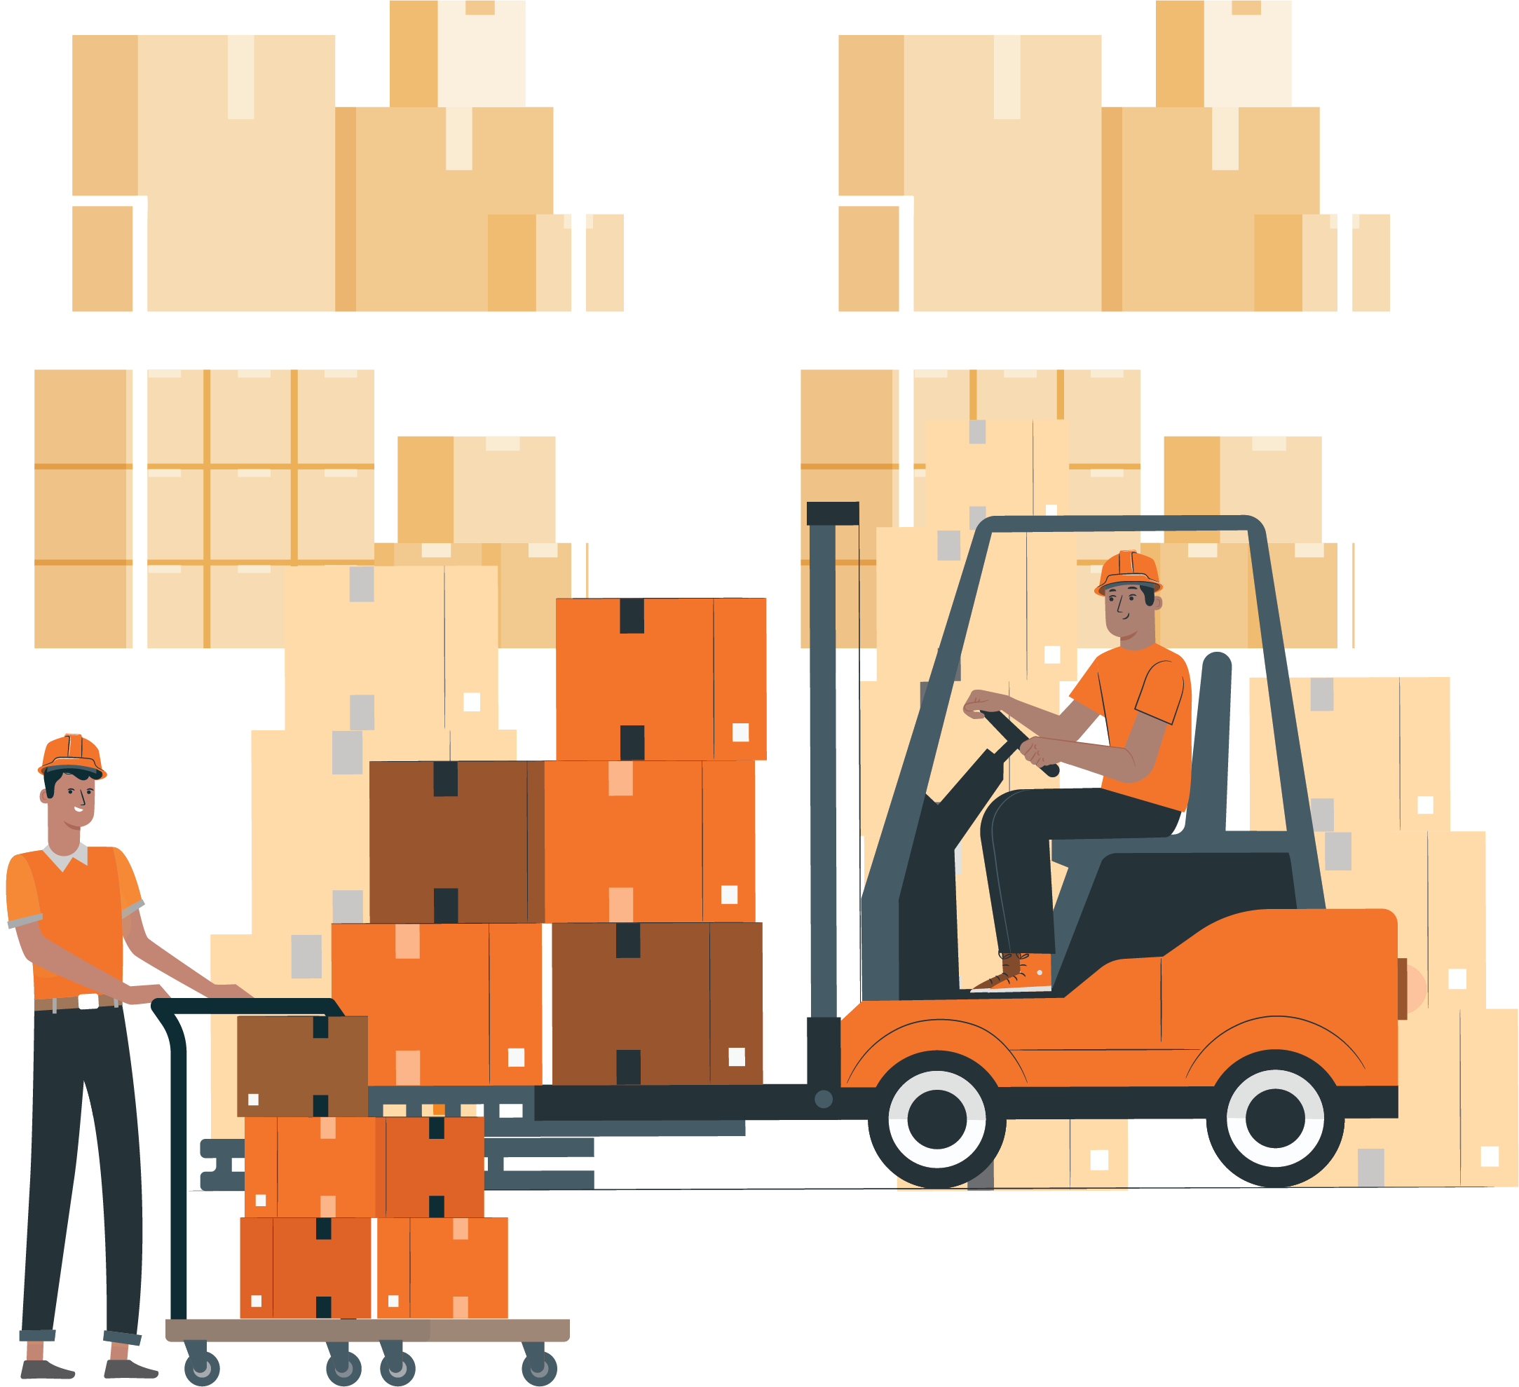
LOGÍSTICA | NIVEL 4° MEDIO
MÓDULO 2
OPERACIONES DE BODEGA
En estos documentos se utilizarán de manera inclusiva términos como: el estudiante, el docente, el compañero u otras palabras equivalentes y sus respectivos plurales, es decir, con ellas, se hace referencia tanto a hombres como a mujeres.

Slide 2
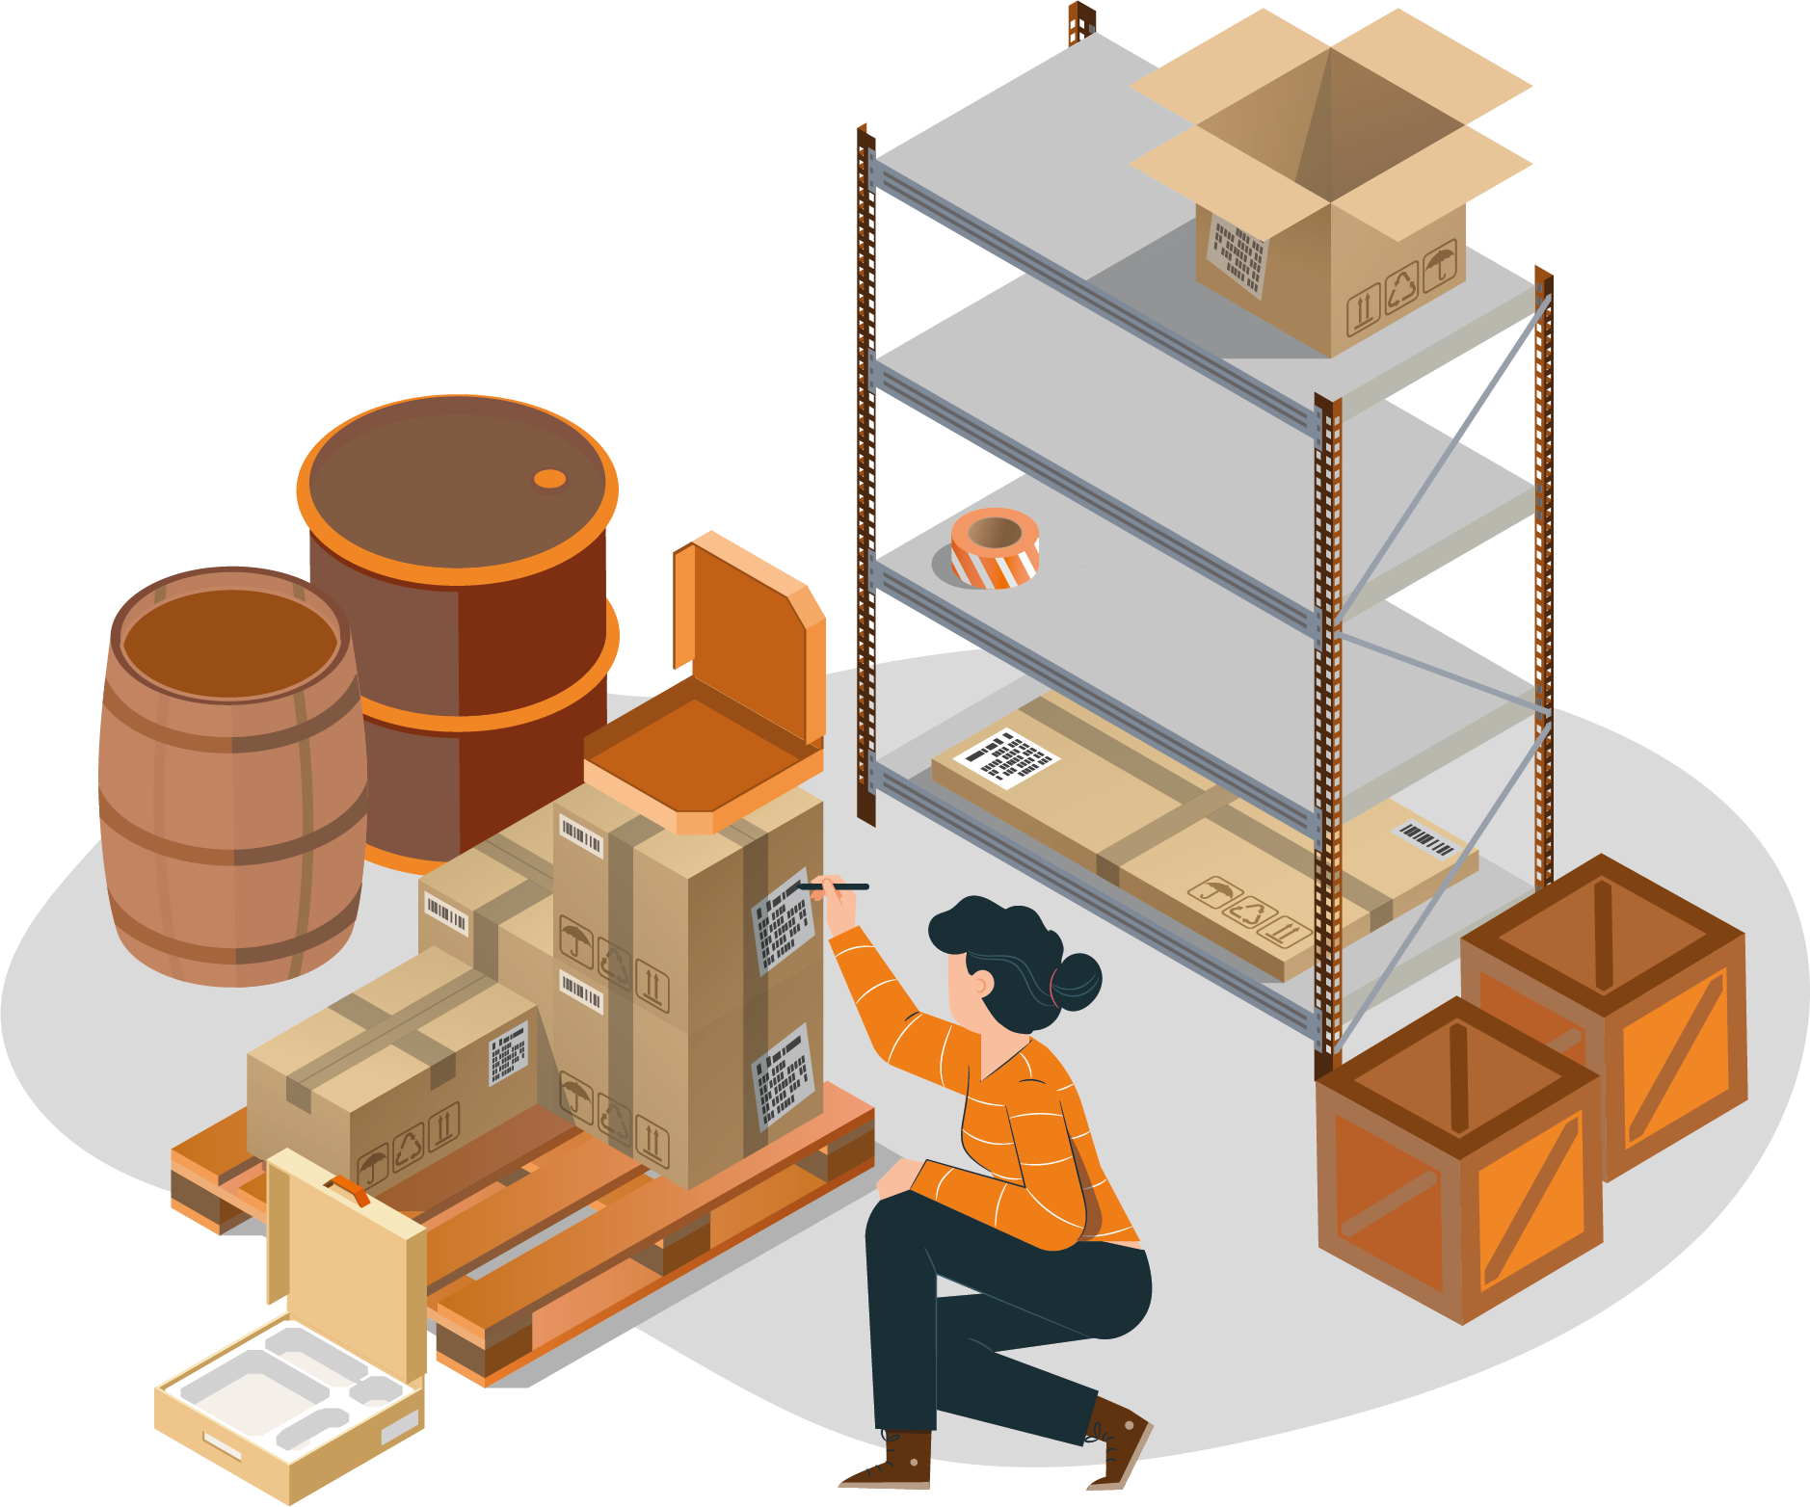
MÓDULO 2 | OPERACIONES DE BODEGA
ACTIVIDAD 4
ALMACENAMIENTO DE MATERIALES PALETIZADOS

Slide 3
OBJETIVO DE APRENDIZAJE
APRENDIZAJE ESPERADO
CRITERIOS DE EVALUACIÓN
OA 3
Cubicar los productos, materiales e insumos que requieren almacenaje y los espacios de bodega para lograr una disposición eficiente de los primeros y la optimización de los segundos.
OA Genérico
C - H - K
2. Organiza los espacios de bodegaje para lograr optimizar las zonas de almacenamiento según las normas de seguridad vigentes e instrucciones de jefatura.
2.1. Determina la capacidad real de almacenamiento de los espacios de las bodegas disponibles para considerar las áreas útiles reales de acuerdo a los procedimientos e indicaciones establecidas por la jefatura.
Determina espacios para almacenar diversas mercancías en bodega, optimizando su uso de acuerdo a procedimientos e indicadores definidos
‹#›
‹#›

Slide 4
RECORDEMOS
¿QUÉ APRENDIMOS LA ACTIVIDAD ANTERIOR?
1
Identificamos los distintos tipos de almacenamiento que usan las empresas.
2
Reconocimos el almacenamiento a piso, en racks o estanterías.
3
Identificamos estanterías especiales según los requerimientos del producto.

Slide 5
ACTIVIDAD DE CONOCIMIENTOS PREVIOS
Para revisar los aprendizajes trabajados en la actividad anterior, te invito a realizar la Actividad 4 de Conocimientos Previos. Descarga el archivo y sigue sus instrucciones.
¡Muy bien!
Te invitamos a profundizar revisando
la siguiente presentación

Slide 6
4
MENÚ DE LA ACTIVIDAD
ALMACENAMIENTO DE MATERIALES PALETIZADOS
Al término de la actividad estarás en condiciones de:
1
Reconocer qué son los envases y embalajes.
2
Reconocer el uso y utilidad de los envases y embalajes en las operaciones de bodega.
3
Identificar distintos usos de envases y embalajes según las características de los productos.

Slide 7
ACTIVIDAD DE MOTIVACIÓN
Para iniciar la actividad, debes reflexionar y luego responder a la siguiente pregunta:
¿Qué entiendes por envase y embalajes?
Escribe las respuestas en tu cuaderno, compártelas en con tu equipo de trabajo, discutan una respuesta común y luego compártelas con el curso. Elijan a un representante del equipo para exponer su respuesta.
Ahora, conversemos en conjunto sobre las respuestas.

Slide 8
ALMACENAMIENTO DE MATERIALES PALETIZADOS
El Pallet es uno de los tipos de embalaje más utilizados en el almacenamiento y transporte de mercancías.
Los envases y embalajes tienen una importancia vital en la conservación de éstas y de los productos que se custodian en las bodegas, puesto que el envase contiene al producto y el embalaje -como cajas y pallet- protege y permite el transporte interno y externo de éstos.
Entre los materiales de envase están el plástico, el cual es utilizado para contener líquidos (Ej.: botellas de bebidas) y el papel aluminio (Ej.: envoltorio de chocolates).
Las cajas de cartón y plástico son el envase secundario de los productos.
Finalmente se usa el pallet para crear un embalaje unitario capaz de contener un conjunto de mercancías.

Slide 9
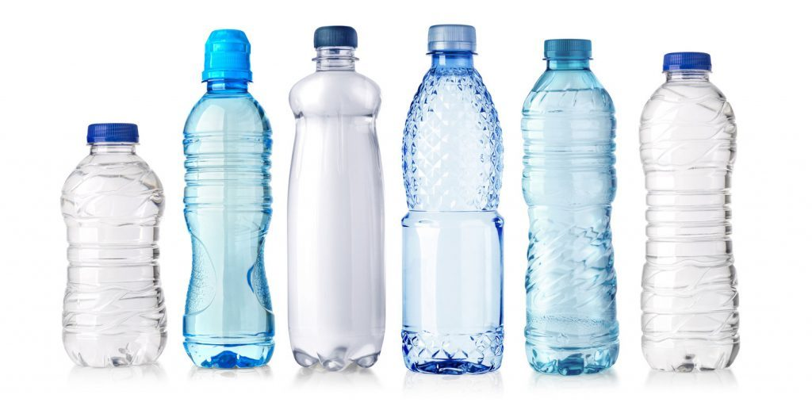
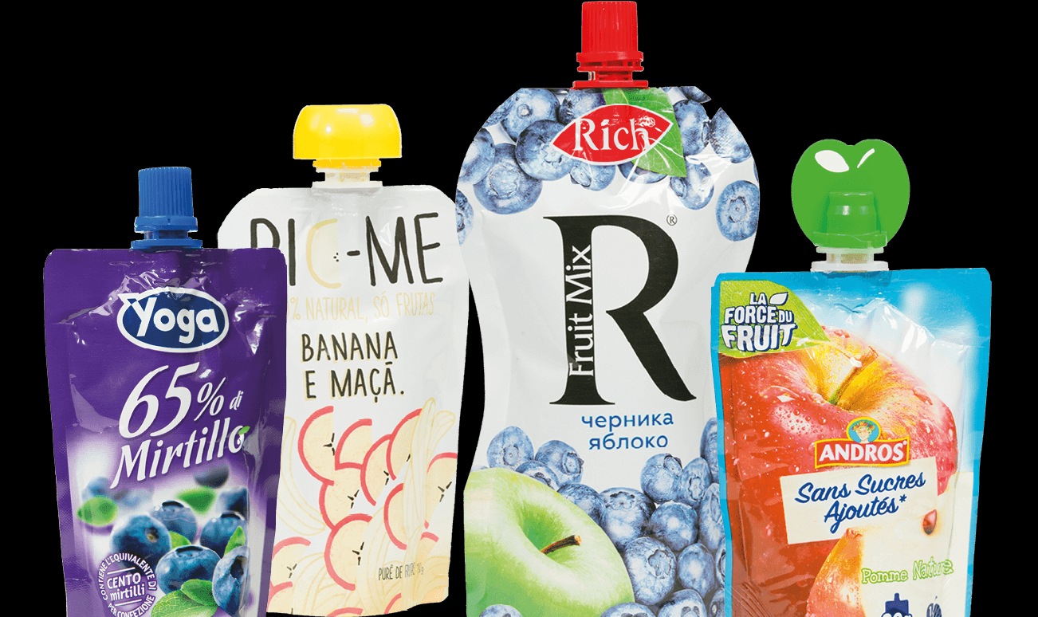
ENVASES
Para la cadena de suministros los envases son un componente esencial en el cuidado, manipulación, almacenamiento y transporte de los diversos productos que diariamente consumimos.
El envase es el elemento que está en contacto directo con el producto.
¿Cómo podríamos recibir un buen chocolate sin su característico papel aluminio?
Es difícil imaginar una situación así. Este es solo un ejemplo que se puede mencionar para entender la importancia de los envases.
BOTELLAS Y SACHET PLÁSTICOS

Slide 10
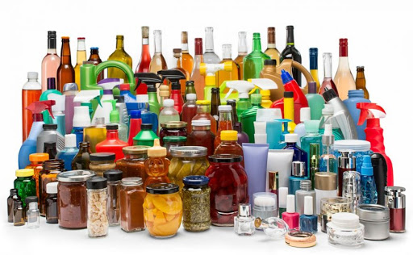
ENVASES
Existen diversas materias primas para fabricar envases. Algunos de los más utilizados son el vidrio, los metales como el aluminio, el plástico (muy cuestionado su uso debido a ser un elemento dañino para el medioambiente).
ENVASES, PLÁSTICOS, METALES Y VIDRIOS.

Slide 11
DEFINICIÓN DE “ENVASES”
Un envase es todo contenedor o recipiente sólido o impermeable que alberga sustancias y productos de delicada preservación, conservación, manejo, transporte y uso. El envase protege, contiene y presenta -de forma atractiva- el contenido para su venta al detalle.
Se puede distinguir entre dos tipos de envases. Los envases primarios son aquellos que están en contacto con el producto y de ellos depende su conservación (Ej.: latas, tubos y botellas).
Los envases secundarios son aquellos que refuerzan la función de protección y agrupamiento de los envases primarios. Por ejemplo, multi-packs de cartón, películas plásticas retráctiles y otras formas que presentan unidas varias unidades del producto. Todo esto con objeto de configurar la unidad de venta al público. También se consideran envases secundarios las cajas que contienen el envase primario. Por ejemplo, las cajas de los perfumes, colonias, cereales y relojes.

Slide 12
FUNCIONES DE LOS ENVASES
Contención del producto.
Fraccionamiento de la mercancía.
Conservación de las características iniciales.
Protección del producto en la distribución y en los hogares.
Diferenciación de la competencia.
Formación de imagen de la empresa.
Atracción al comprador.
Facilitación del uso y consumo.
Función de información, uso y cuidados del producto.

Slide 13
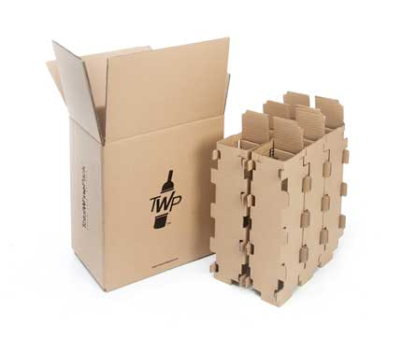
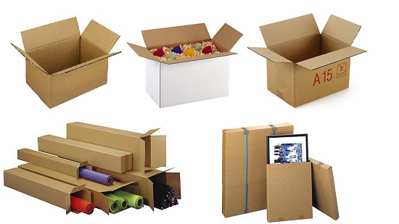
EMBALAJES
Un embalaje es el que protege al envase y al producto. No tiene contacto directo con el producto como los envases, no obstante, es muy importante al momento de almacenar y transportar los productos.
Los embalajes le dan firmeza a la estructura del envase para la mayor durabilidad de los productos que contiene.
Las materias primas principales para la elaboración de los embalajes son: cartón, madera, plástico y aislapol.

Slide 14
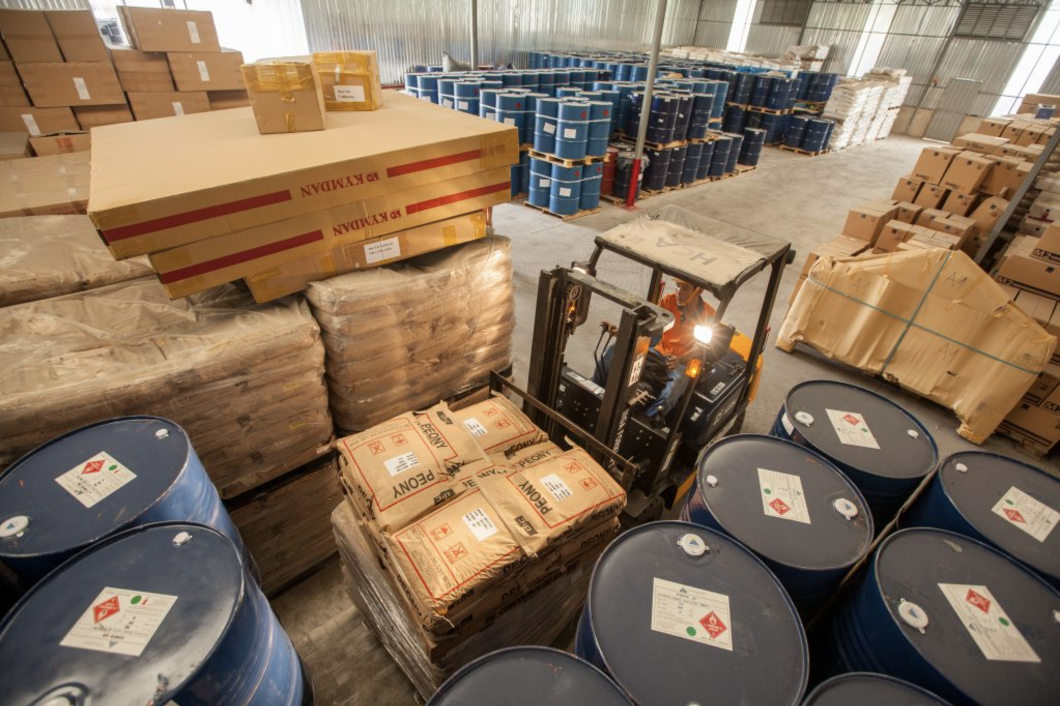
EMBALAJES
En la fabricación de embalajes se usan diversos materiales, tales como cartón, madera y plástico.
Los embalajes deben ir con la información necesaria para el cuidado, manipulación, almacenamiento y transporte de los productos.

Slide 15
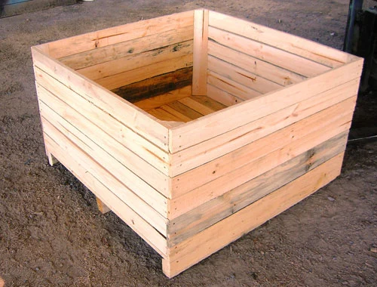
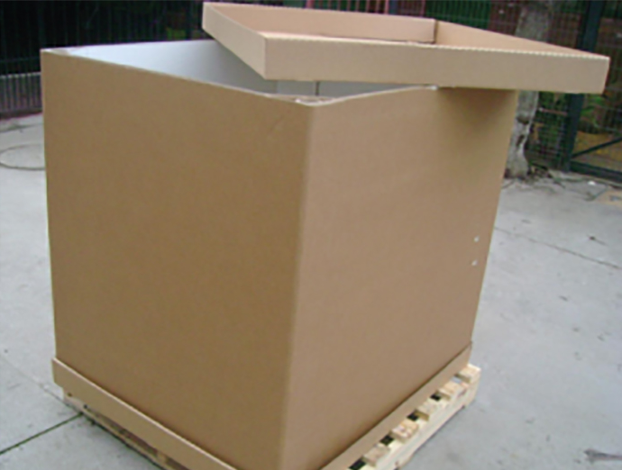
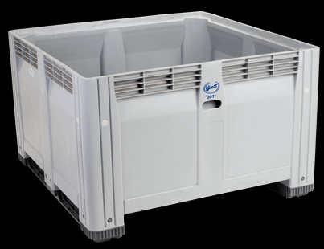
EJEMPLOS DE EMBALAJES
Bins de madera
Uno de sus principales usos es en la industria frutícola.
Bins de cartón
Uno de sus principales usos es en los envíos de materiales y mercancías de operaciones de comercio exterior, importación y exportación, en los que se transportan diversos productos no alimenticios.
Bins de plástico
Uno de sus principales usos es en la industria frutícola y el almacenamiento de alimentos elaborados, como en la industria del salmón.

Slide 16
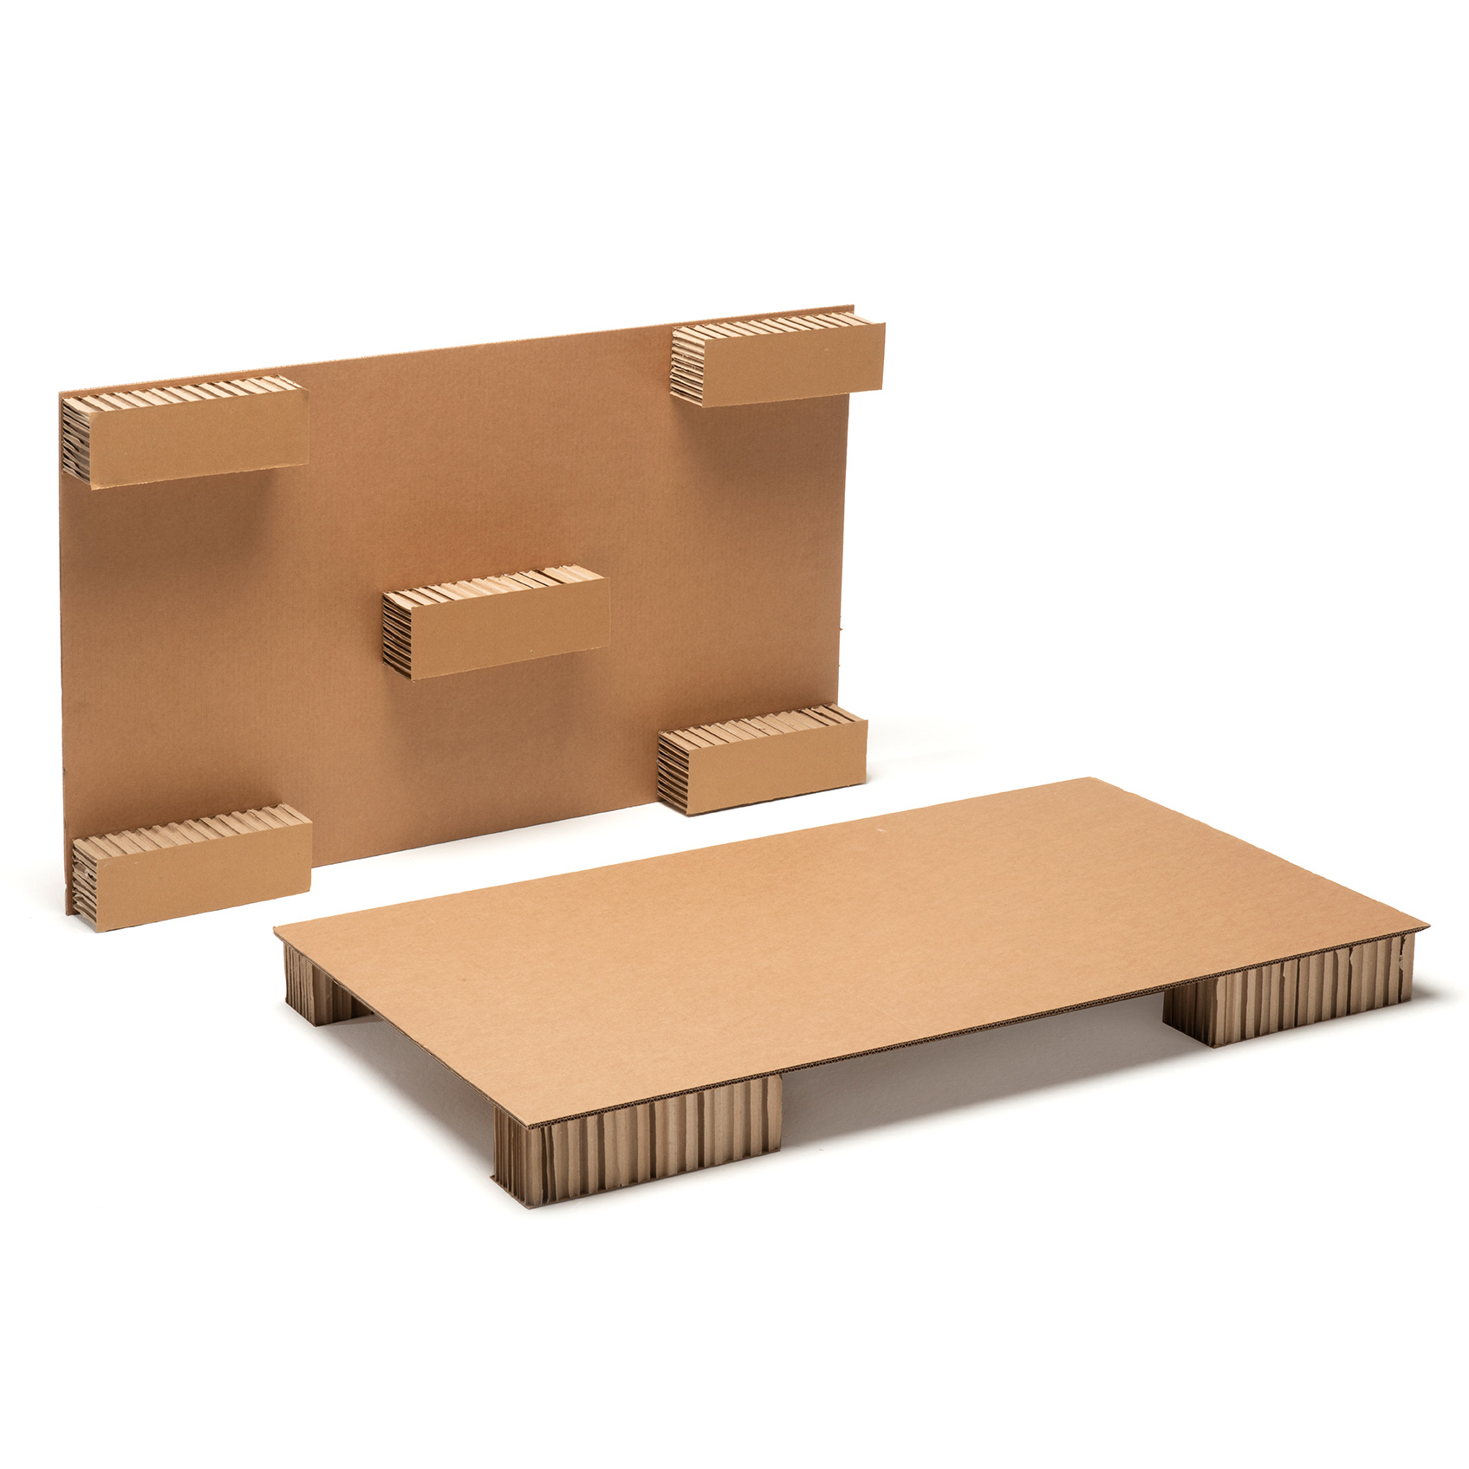
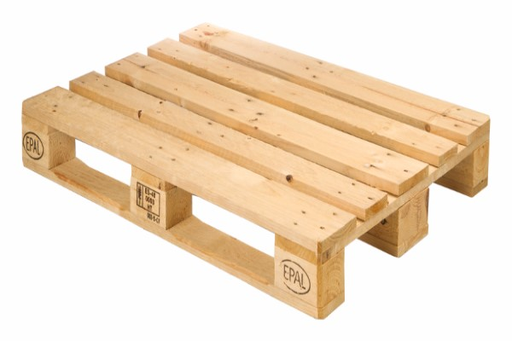
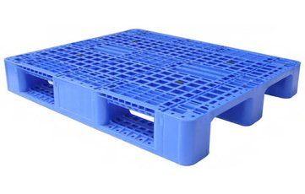
EJEMPLOS DE EMBALAJES
Pallet de madera
Uno de sus principales usos es transportar diversos productos que están previamente embalados en cajas de cartón.
Pallet de plástico
Uno de sus principales usos es en la industria alimentaria, debido a la posibilidad que da el plástico de ser lavado frecuentemente, sin afectar sus propiedades. No así el pallet de madera que pierde vida útil con la humedad.
Pallet de cartón
Uno de sus principales usos es en la industria del comercio exterior, debido a que este tipo de pallet no necesita el tratamiento fitosanitario que se exige a los embalajes de madera para disminuir el riesgo que se propaguen plagas cuarentenarias entre países que realizan negocios.
Norma Internacional para Medidas Fitosanitarias N°15 (del año 2006), que regula el embalaje de madera utilizado en el comercio internacional y que describe las medidas fitosanitarias para reducir el riesgo de introducción y/o dispersión de plagas relacionadas con el embalaje de madera (incluida la madera de estiba).
Puedes investigar más de esta norma en:
https://www.sag.gob.cl/ambitos-de-accion/que-es-la-nimf-ndeg-15#

Slide 17
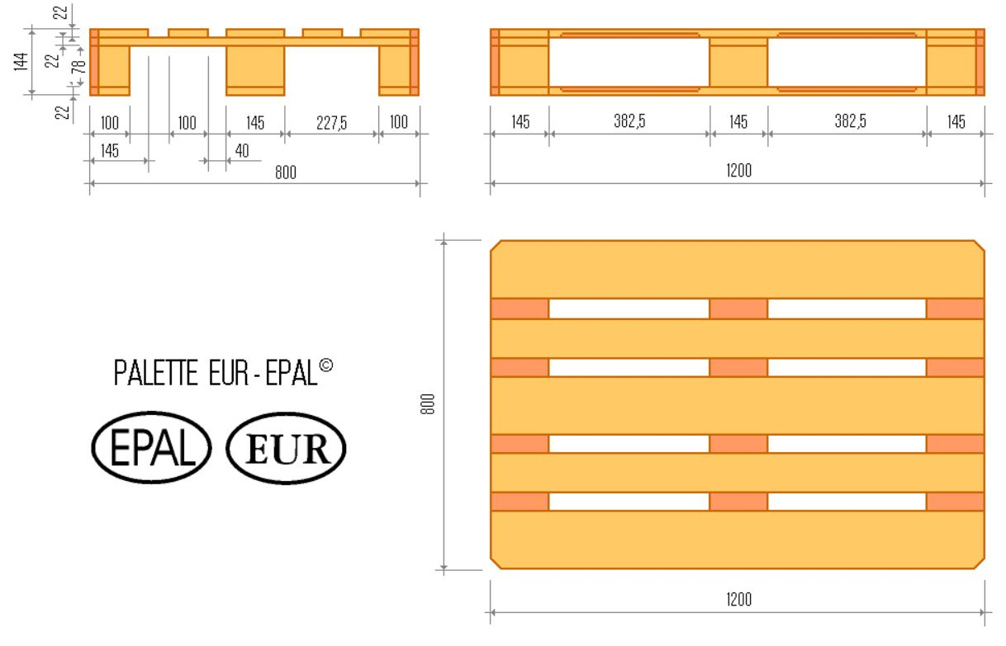
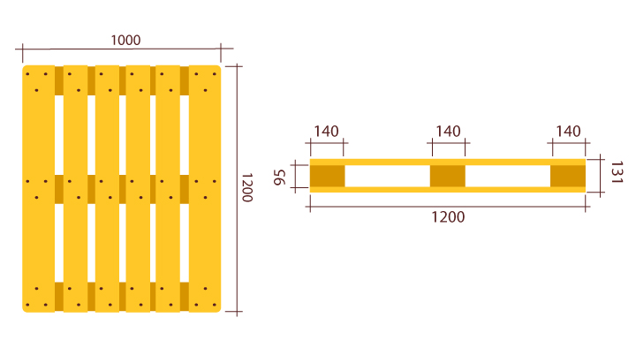
TIPOS DE PALLETS MÁS UTILIZADOS
Dimensiones
Los dos tipos de pallets más utilizados actualmente son:
Europeo o Europallet (1200x800x150mm).
Americano o Universal (1200x1000x150mm).
Ambas dimensiones se encuentran entre las seis medidas estandarizadas que recoge la Organización Internacional para la Estandarización (ISO).
Americano o Universal

Slide 18
¿SABÍAS QUE?
Cualquiera de los cuatro términos (palé, palet, pallet o paleta) es utilizado para denominar este producto de carga, sin embargo, según la Real Academia Española, la única grafía reconocida y correcta en español es palé, junto con su plural palés.
DEFINICIÓN DE EMBALAJES
Son los procedimientos y métodos utilizados para proteger la mercancía que contiene a lo largo de la cadena logística de su distribución física (manipulación, almacenamiento y transporte).
Las mercancías pueden ir atadas (con flejes o alambres), en bala (envueltas con telas u otro material y sujetas con alambre o fleje), en cajas (de cartón, madera, claraboya), en contenedores de metal, en fardos (unión de varios paquetes), en sacos (de papel, plástico, fibra), en toneles (madera, metal o plásticos) y en pallets.
El embalaje protege a las mercancías de sufrir daños mecánicos causados por el movimiento en el transporte; por el calentamiento o enfriamiento en el almacenaje a la intemperie; por contaminación; por impregnación de olores y humos; por mezcla de cargamentos; por oxidación; por mojadura; por aplastamientos; por plagas de roedores, insectos o gusanos; por incendios; etc.

Slide 19
FUNCIONES DE LOS EMBALAJES
Empaquetamiento temporal de los productos envasados.
Protección en el proceso de distribución.
Simplificación de las operaciones de manipulación.
Abaratamiento de las operaciones de distribución.
EJEMPLOS
ENVASES Y EMBALAJES
Envase primario
Envase secundario
Envase terciario
Envase o envoltura
Empaque
Embalaje

Slide 20
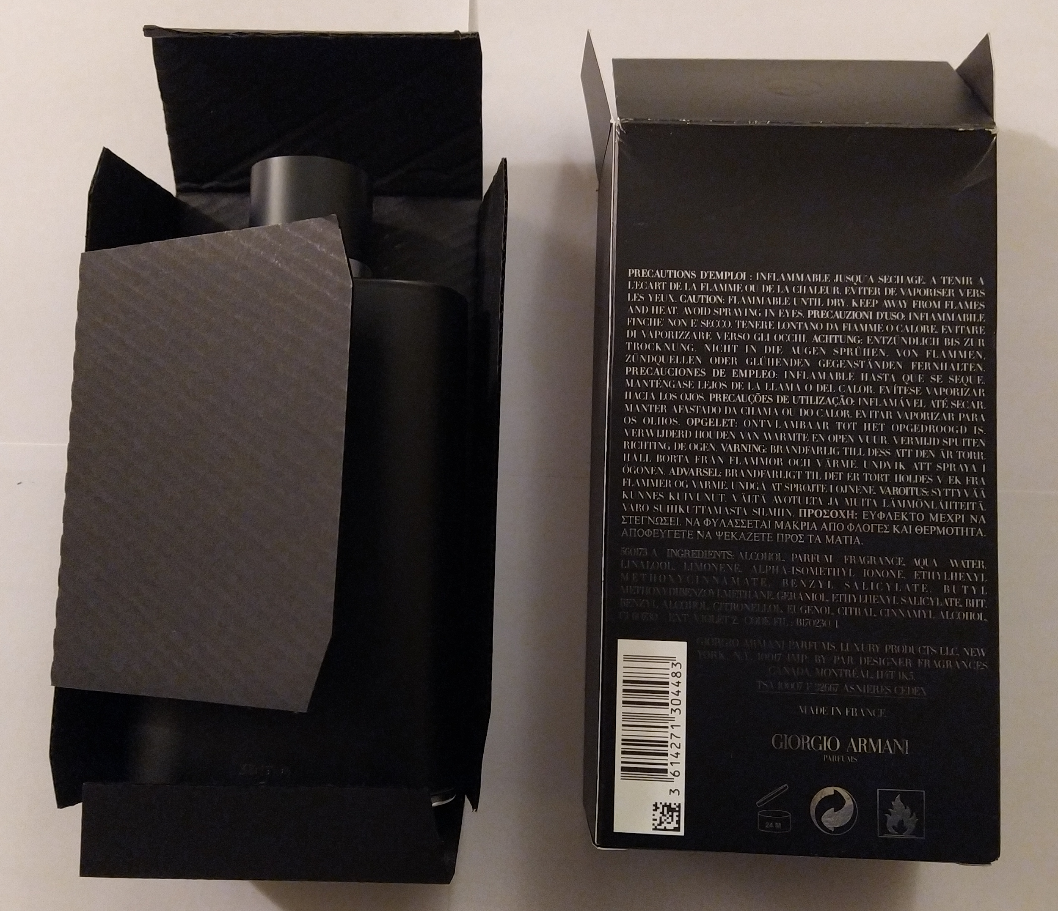
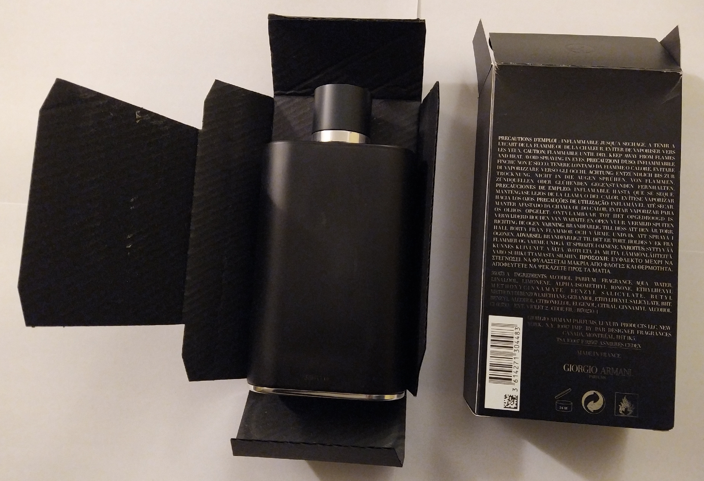
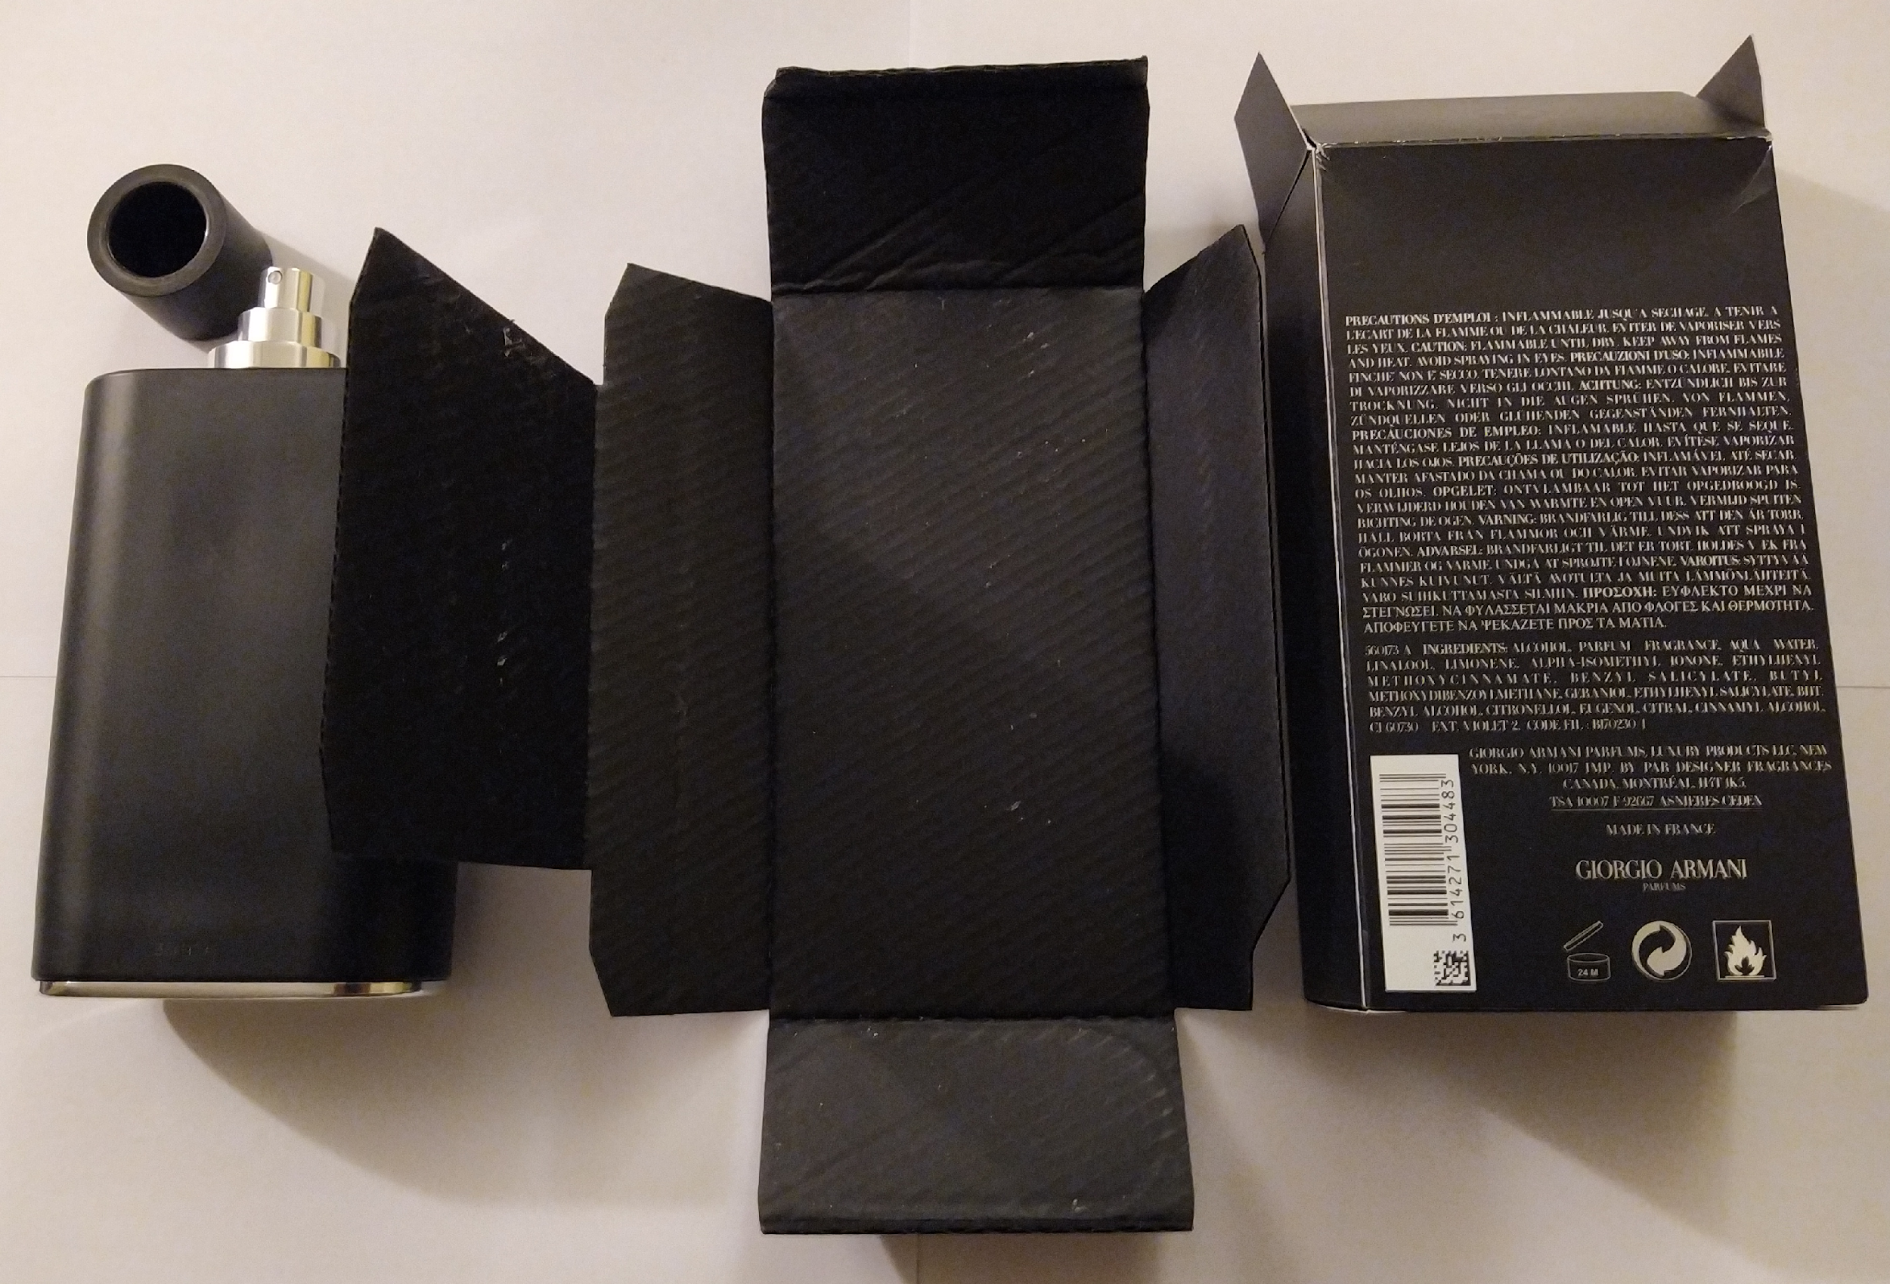
EJEMPLOS DE ENVASES Y EMBALAJES
1. Envase secundario
CARTÓN
3. Embalaje CARTÓN
2. Envase primario
VIDRIO

Slide 21
ROTULACIÓN EN EMBALAJES
SÍMBOLO
CONTENIDO
ÍCONO
FUNCIÓN CÓDIGO ÍCONO FRÁGIL
Frágil. Debe manejarse con cuidado.
ISO 7000/Nº 0621
Indica que el uso de ganchos está prohibido para el levantamiento del embalaje.
ISO 7000/Nº 0622
NO USE GANCHOS
Indica que el embalaje debe mantenerse alejado del calor.
ISO 7000/Nº 0624
PROTÉJASE DEL CALOR

Slide 22
ROTULACIÓN EN EMBALAJES
SÍMBOLO
CONTENIDO
ÍCONO
PROTÉJASE DEL CALOR Y DE FUENTES RADIOACTIVAS
El contenido puede deteriorarse o inutilizarse por calor o radiación penetrante.
ISO 7000/Nº 0615
Indica la posición donde deben ubicarse las agarraderas para el levantamiento del embalaje.
ISO 7000/Nº 0625
AGARRADERAS AQUÍ
El embalaje debe protejerse de la lluvia y la humedad, por lo que debe mantenerse en un ambiente seco.
ISO 7000/Nº 0626
MANTÉNGASE SECO

Slide 23
ROTULACIÓN EN EMBALAJES
SÍMBOLO
CONTENIDO
ÍCONO
CENTRO DE GRAVEDAD
Indica el centro de gravedad del embalaje.
ISO 7000/Nº 0627
NO RODAR
Indica que el embalaje no debe ser rodado.
ISO 7000/Nº 0628
Indica que no deben utilizarse carretones o zorras manuales para el manejo del embalaje.
ISO 7000/Nº 0629
NO CARRETÓN MANUAL AQUÍ

Slide 24
ROTULACIÓN EN EMBALAJES
SÍMBOLO
CONTENIDO
ÍCONO
Indica el peso máximo en kilogramos que puede apilarse encima del embalaje.
ISO 7000/Nº 0630
LÍMITE DE APILAMIENTO
Indica dónde deben ubicarse los sujetadores para el manejo del embalaje.
ISO 7000/Nº 0631
SUJETADORES AQUÍ
Indica los límites de temperatura máxima y mínima dentro de los que deberá permanecer el embalaje.
ISO 7000/Nº 0632
LÍMITES DE TEMPERATURA

Slide 25
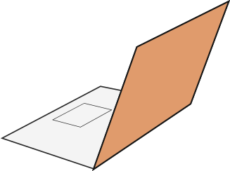
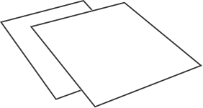
4
REVISEMOS
¿CUÁNTO APRENDIMOS?
ALMACENAMIENTO DE MATERIALES PALETIZADOS
Para revisar los temas trabajados durante el desarrollo de la presentación, te invitamos a realizar la siguiente actividad. Analicemos la siguiente situación y respondamos:
“Una empresa agroindustrial debe realizar una exportación de carne de pavo a Bolivia”
. ¿Qué envases y embalajes debe usar para realizar la exportación?
Anota tu respuesta en tu cuaderno, y posteriormente compártela con tus compañeros, a través de un plenario dirigido.
¡Ahora realizaremos una actividad que resume todo lo que
hemos visto! ¡Atentos!

Slide 26
ANTES DE COMENZAR A TRABAJAR
TOMA LAS SIGUIENTES PRECAUCIONES
Cuida tus claves de acceso.
Resguarda la confidencialidad de la información.
Cuidado con los dispositivos externos, asegura la información instalando antivirus.
Se riguroso y ordenado con los antecedentes que manejas.
Realiza trabajo en equipo con respeto en tus opiniones,
escucha a los demás.

Slide 27
ANTES DE COMENZAR A TRABAJAR
TOMA LAS SIGUIENTES PRECAUCIONES
Usar EPP adecuados cuando corresponda.
Utilizar cuidadosamente equipos, herramientas y artículos de escritorio.
Intentar siempre dar lo mejor de ti, buscando ser eficiente al cumplir los objetivos.
Trabajar en equipo, cuidando la integridad física y emocional de todos y todas.
Al finalizar cada actividad, ordenar y limpiar el área de trabajo, reciclando al máximo los residuos.

Slide 28
4
¡PRACTIQUEMOS!
ACTIVIDAD PRÁCTICA
ALMACENAMIENTO DE
MATERIALES PALETIZADOS
Para realizar la siguiente actividad, utiliza el archivo “Actividad Práctica 4 Almacenamiento de materiales paletizados”, y sigue las instrucciones señaladas.
¡Éxito!
° Medio | Presentación

Slide 29
ANTES DE TERMINAR:
TICKET DE SALIDA
ALMACENAMIENTO DE
MATERIALES PALETIZADOS
¡No olvides contestar la Autoevaluación y entregar el Ticket de Salida!
¡Hasta la próxima!

Slide 30
CONOCE MÁS EN:
"ENVASE, EMPAQUE Y EMBALAJE“.
https://www.youtube.com/watch?v=bk8o7KSwJho
“Viva Chile Packaging (CENEM)“.
https://www.youtube.com/watch?v=QpSnFo8yEf0

